Slide 1

2023년도 1/4분기
게임 설계 기획

Slide 2

목차
A table of Contents
#1.
지역별 선호 게임 장르
#2.
연도별 게임 트렌드
#3.
인기 게임 분석
#4.
결론

Slide 3

Part 1
지역별 선호 게임 장르

Slide 4
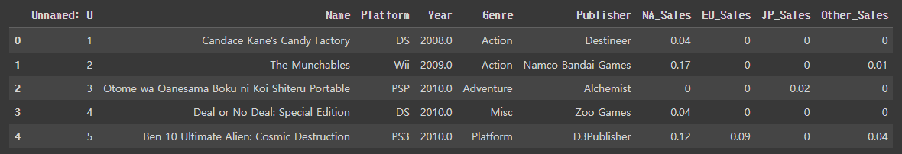
Part 1
지역별 선호 게임 장르
전세계 콘솔 시장 규모
북미 콘솔 시장 규모
유럽 콘솔 시장 규모
아시아 콘솔 시장 규모
76조 원
29조 원
34조 원
12조 원

Slide 5
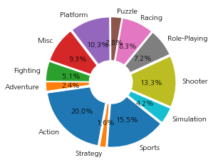
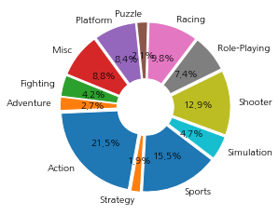
Part 1
지역별 선호 게임 장르
북미 게임 장르 비율
유럽 게임 장르 비율

Slide 6
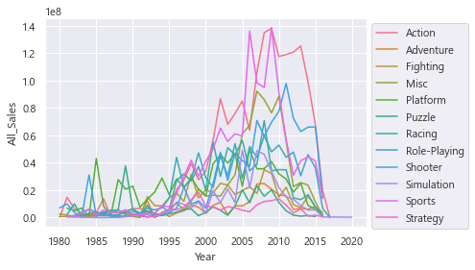
Part 1
지역별 선호 게임 장르
전세계 연도별 장르 출고량
2000년대 이전의 판매량은 중요도가 낮고 데이터도 적음
3대 콘솔 플랫폼 PS, XBOX, Nintendo가 본격적으로 자리잡은 시기는 2000년 이후
앞으로의 분석은 2000년 이후 데이터만 사용
2000년 이후로 상대적으로 비율이 낮은 플랫폼 제외(DC, WS, GB, N64)

Slide 7
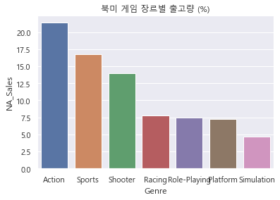
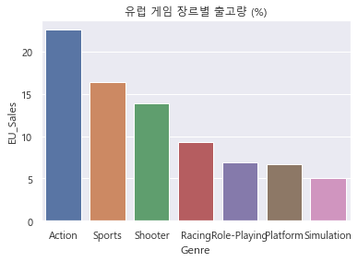
Part 1
지역별 선호 게임 장르
북미 선호 게임 장르
유럽 선호 게임 장르

Slide 8
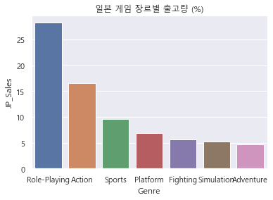
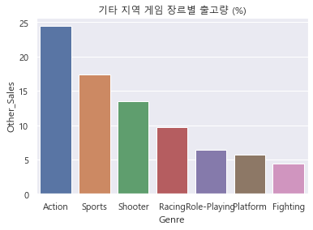
Part 1
지역별 선호 게임 장르
일본 선호 게임 장르
기타 지역 선호 게임 장르

Slide 9
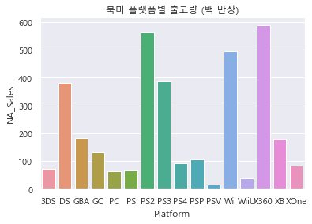
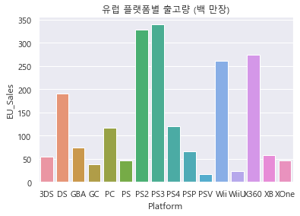
Part 1
지역별 선호 게임 장르
북미 선호 플랫폼
유럽 선호 플랫폼

Slide 10
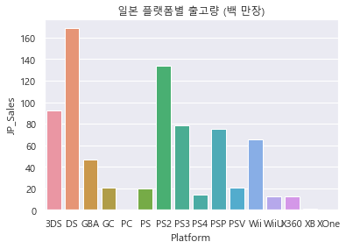
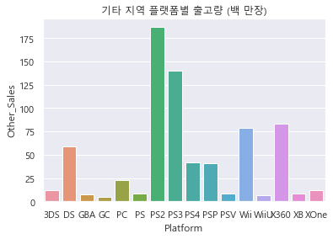
Part 1
지역별 선호 게임 장르
일본 선호 플랫폼
기타 지역 선호 플랫폼

Slide 11
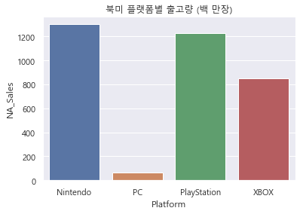
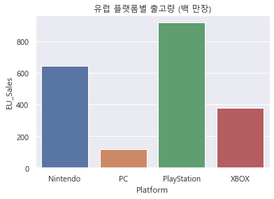
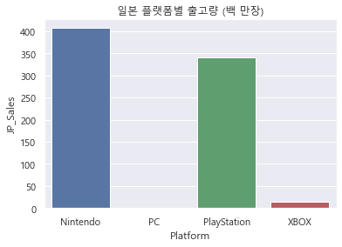
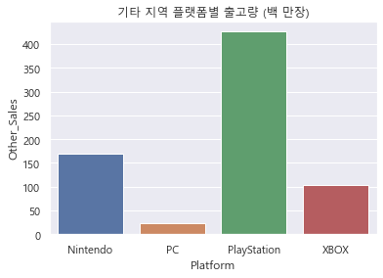
Part 1
지역별 선호 게임 장르

Slide 12
Part 1
지역별 선호 게임 장르
지역별 선호 장르가 왜 다른가?
1. 자국이 개발한 플랫폼 선호
2. 플랫폼 주력 장르가 다름
3. 지역별 문화가 다름

Slide 13


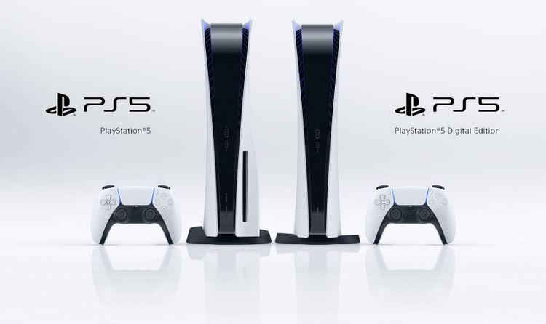
Part 1
지역별 선호 게임 장르
1. 자국이 개발한 플랫폼 선호

Slide 14




Part 1
지역별 선호 게임 장르
2. 플랫폼 주력 장르가 다름

Slide 15

Part 1
지역별 선호 게임 장르
3. 지역별 문화가 다름

Slide 16

Part 2
연도별 게임 트렌드

Slide 17
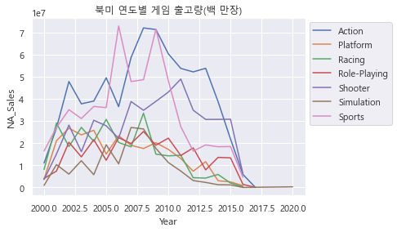
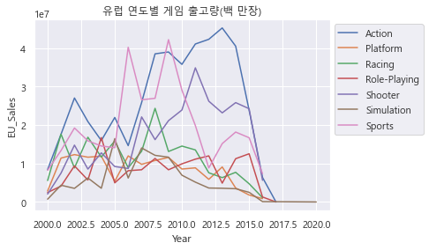
















Part 2
연도별 게임 트렌드
북미 연도별 게임 출고량
유럽 연도별 게임 출고량

Slide 18
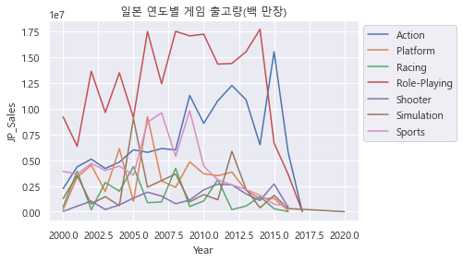
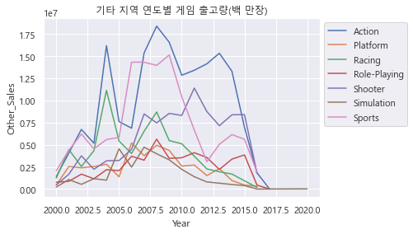
Part 2
연도별 게임 트렌드
일본 연도별 게임 출고량
기타 지역 연도별 게임 출고량

Slide 19


















Part 2
연도별 게임 트렌드

Slide 20

Part 3
인기 게임 분석

Slide 21
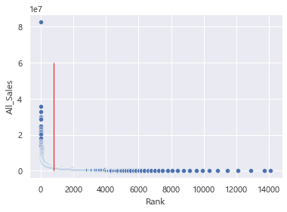
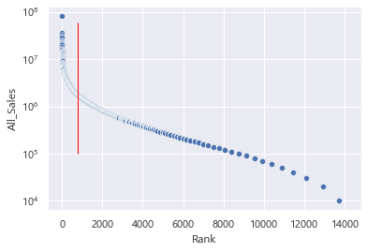


Part 3
인기 게임 분석
800
800
순위별 판매량
순위별 판매량 로그스케일

Slide 22
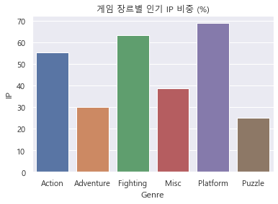
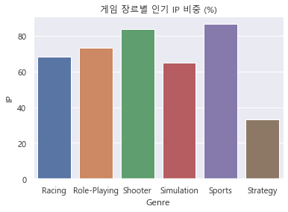
Part 3
인기 게임 분석
게임 장르별 인기 IP 비중 1
게임 장르별 인기 IP 비중 2

Slide 23











Part 3
인기 게임 분석

Slide 24









Part 3
인기 게임 분석

Slide 25

Part 3,
제목을 입력하세요
Part 4
결론
어떤 게임을 설계해야 하는가?

Slide 26
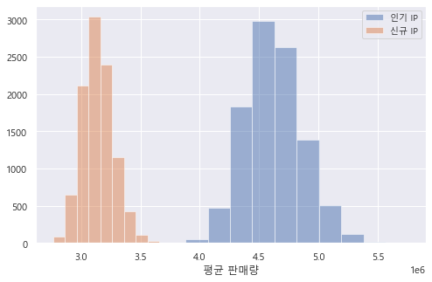
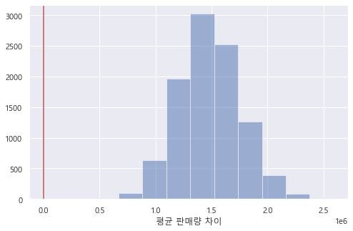
Part 4
결론
‘인기 IP의 평균 판매량이 신규 IP의 평균 판매량보다 많다’를 판단 (로열티 X)
귀무가설 : 인기IP <= 신규IP
대립가설 : 인기IP > 신규IP

Slide 27
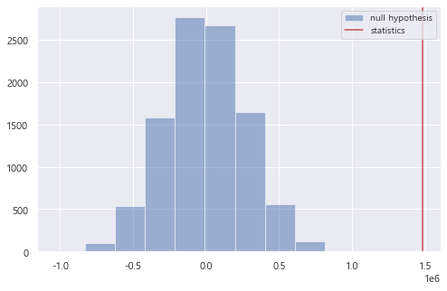
Part 4
결론
p-value 확인
평균 판매량 차이가 귀무분포의 먼 오른쪽에 위치
p-value가 0이므로 귀무가설을 기각, 대립가설 채택
인기 IP활용이 유리

Slide 28
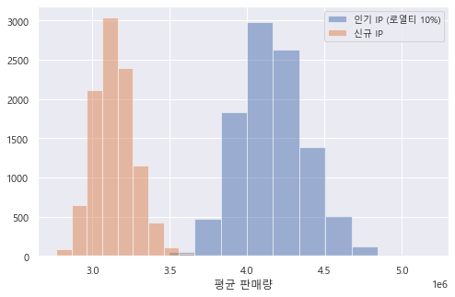
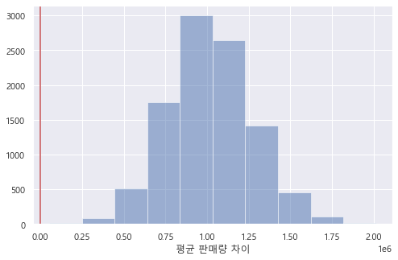
Part 4
결론
‘인기 IP의 평균 판매량이 신규 IP의 평균 판매량보다 많다’를 판단 (로열티 10%)
귀무가설 : 인기IP <= 신규IP (인기IP 90%로 계산)
대립가설 : 인기IP > 신규IP (인기IP 90%로 계산)

Slide 29
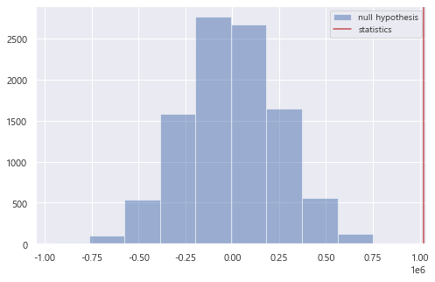
Part 4
결론
p-value 확인
평균 판매량 차이가 귀무분포 영역에 속함
p-value가 0이므로 귀무가설을 기각, 대립가설 채택
인기 IP활용이 유리

Slide 30
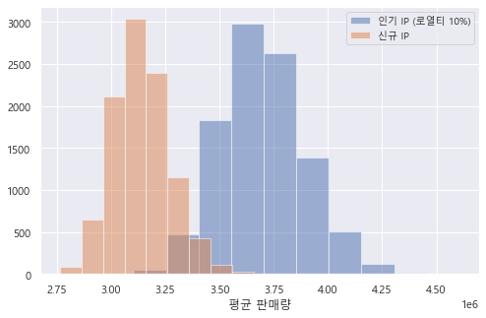
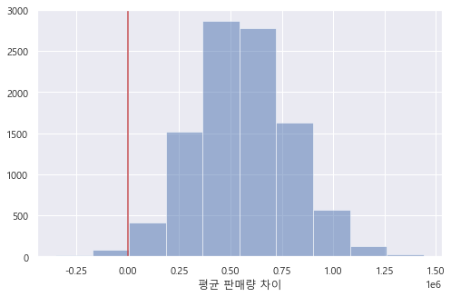
Part 4
결론
‘인기 IP의 평균 판매량이 신규 IP의 평균 판매량보다 많다’를 판단 (로열티 20%)
귀무가설 : 인기IP <= 신규IP (인기IP 80%로 계산)
대립가설 : 인기IP > 신규IP (인기IP 80%로 계산)

Slide 31
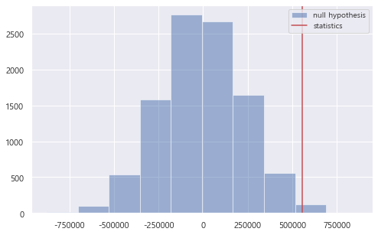
Part 4
결론
p-value 확인
평균 판매량 차이가 귀무분포 영역에 속함
p-value > 0 이므로 귀무가설을 기각 할 수 없음
신규 IP개발이 유리

Slide 32
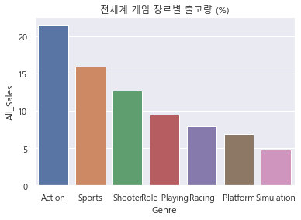
Part 4
결론
어떤 게임을 설계해야 하는가?
외부 IP활용시 로열티 10%내외
스포츠는 기존 타이틀 충성도가 높음
액션은 신규 IP비중이 상대적으로 높음
액션 신규IP 개발
or
슈터 인기IP 개발

Slide 33
감사합니다.

